Slide 1
Programa de habilitación de desarrollo de API´s
Gobierno de APIs
Octubre 2020

Slide 2
Conoce la plataforma de Apis

Slide 3
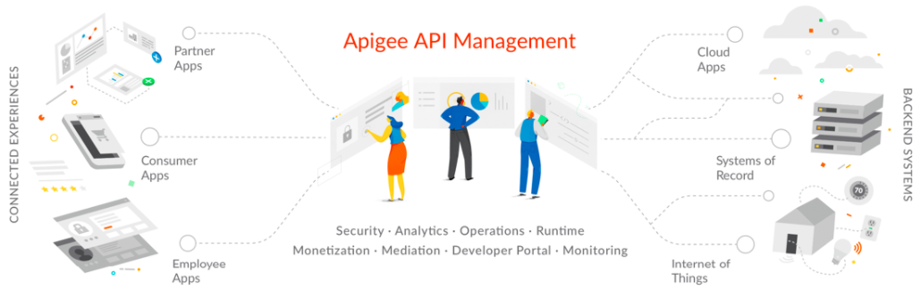
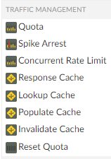
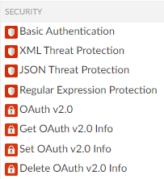
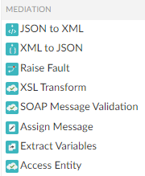
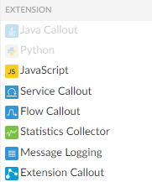
APIs de
Dominio
Originación de crédito personal

Slide 4
Esquemas de Seguridad

Slide 5
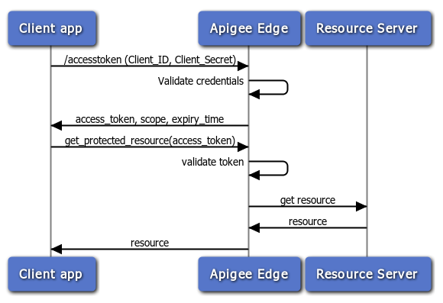
OAuth 2.0 Grant Types
Client Credentials
Implicit
Authorization Code

Slide 6
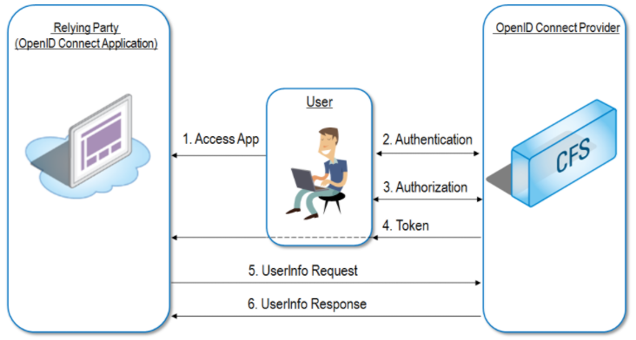
OAuth 2.0 Grant Types
Client Credentials
Implicit
Authorization Code

Slide 7
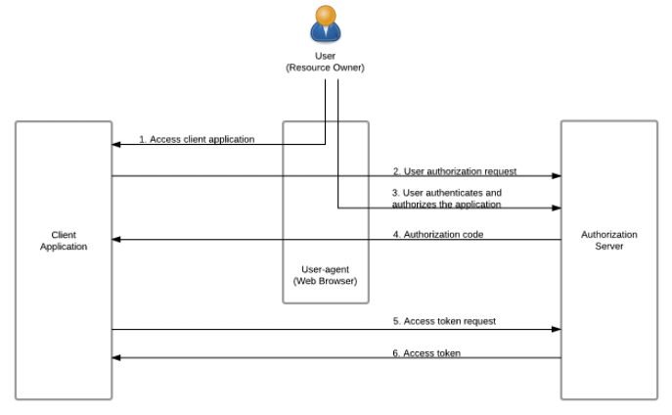
OAuth 2.0 Grant Types
Client Credentials
Implicit
Authorization Code

Slide 8
Seguridad Backend

Slide 9
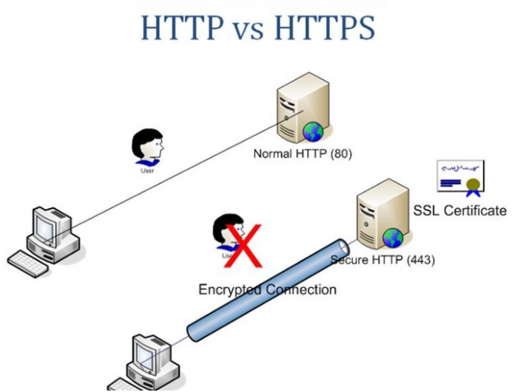
Seguridad
TLS 2 vías ( >= 1.2)
JWT (Json Web Token)
OAuth 2.0

Slide 10
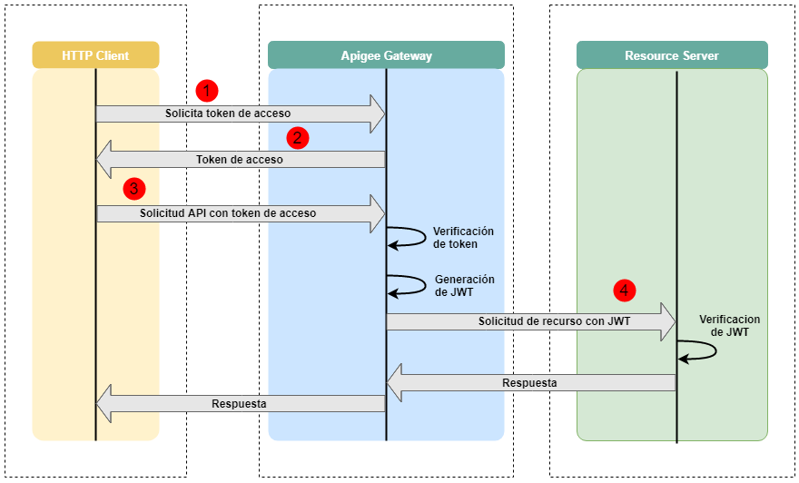
Seguridad
TLS 2 vías ( >= 1.2)
JWT (Json Web Token)
OAuth 2.0

Slide 11
Seguridad
TLS 2 vías ( >= 1.2)
JWT (Json Web Token)
OAuth 2.0

Slide 12
¡Gracias!

